Slide 1
SHELTERBOX

Slide 2
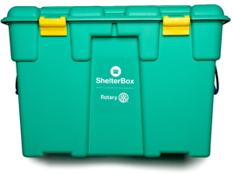
shelterbox
MISSIE van Shelterbox
Shelterbox biedt onderdak, essentiële goederen en technische bijstand om een aantal van de meest kwetsbare mensen ter wereld te helpen bij het herstel en de wederopbouw van hun huizen na een ramp. Shelterbox luistert en past haar steun aan de behoeften van elke gemeenschap aan, door samen te werken met de mensen die door een ramp zijn getroffen, samen met haar partners.
Notes:
SHELTERBOX
Iedereen verdient een thuis. Het is een mensenrecht en de eerste stap naar herstel na een ramp.
Onderdak is zoveel meer dan een dak. Het is de basis voor het leven, families en gemeenschappen. Het is een plek om je veilig te voelen na dagen of weken van angst. Het biedt bescherming tegen barre weersomstandigheden, privacy en helpt de waardigheid te behouden. Het is een ruimte om te genezen van een trauma.
Onderdak en andere essentiële zaken helpen mensen zich te beschermen tegen ziekten als het coronavirus en malaria. Noodopvang kan ook voorkomen dat gemeenschappen uiteenvallen. Dit betekent dat mensen met elkaar verbonden blijven en samen veerkracht opbouwen.
Als je niet steeds hoeft te verhuizen of je zorgen hoeft te maken over waar je 's nachts kunt slapen, kun je aan morgen denken. Artikelen zoals tenten, dekzeilen, gereedschap, dekens, muskietennetten, kooktoestellen en waterfilters helpen om in de meest dringende behoeften te voorzien, zodat u in uw levensonderhoud kunt voorzien, kinderen naar school kunt sturen en uw huis opnieuw kunt opbouwen.
Herstel gaat niet van vandaag op morgen, maar een droge en warme plek om te slapen, maaltijden te bereiden en bij je familie te zijn is de eerste essentiële stap.

Slide 3
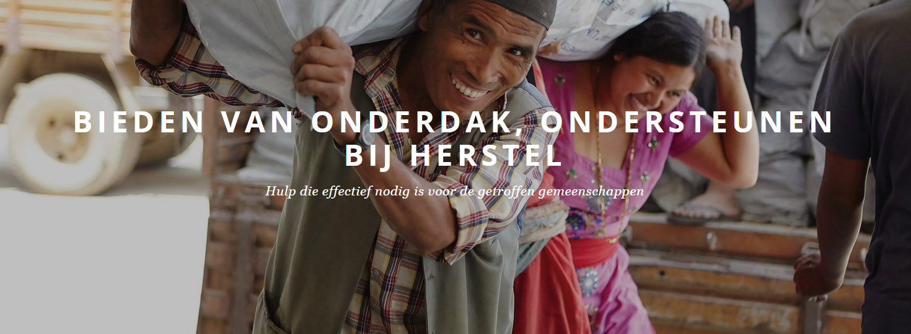
We leveren de essentiële middelen die mensen nodig hebben om een begin te maken met de wederopbouw van hun huis, hun leven en hun gemeenschap nadat een (natuur)ramp verwoestend heeft toegeslagen.
Notes:
Elke ramp is anders en dat geldt ook voor een gemeenschap. We geloven niet dat iedereen met een standaardpakket het beste kan worden geholpen, daarom maken we weloverwogen keuzes om de juiste hulp te geven die de mensen hoop geeft en de mogelijkheid om zelf hun leven ten goede te veranderen.
De hulp wordt geleverd in ShelterBoxen en ShelterKits. Onze stevige groene ShelterBoxen bevatten een speciaal ontworpen gezinstent om de elementen te kunnen weerstaan en de mensen te voorzien van een tijdelijk onderkomen totdat het voor hen mogelijk is om te beginnen aan de herbouw van hun huis. Onze ShelterKits bevatten hulpmiddelen en gereedschap om een huis te repareren of te (her)bouwen.
En dat is niet alles.
We begrijpen dat een thuis meer is dan een stapel bakstenen en cement of een doek, lijnen en haringen. Onze kits en boxen bevatten materialen die een onderdak in een thuis veranderen. Ze bevatten kooksets, lampen op zonne-energie en speelgoed voor kinderen.
We testen en evalueren alle hulp die we bieden. Dit doen we door te praten met en te leren van de gezinnen die van onze hulp gebruik maken. Dit geeft ons de juiste input om te blijven innoveren en ontwikkelen.
Dave Ray, ShelterBox Operations Coordinator

Slide 4
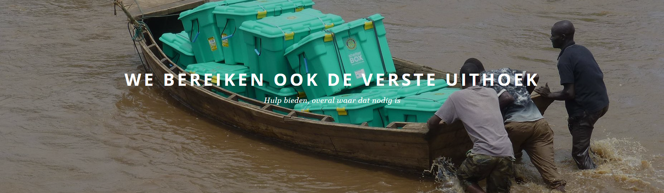
We gaan naar alle uithoeken van de wereld, geen plek is voor ons te afgelegen. Want als ShelterBox vinden wij dat ook moeilijk bereikbare gemeenschappen die door een ramp zijn getroffen recht hebben op hulp. Onze mensen reizen per boot, helikopter of zelfs met een tuk-tuk om te komen waar ze moeten zijn. Wat er ook maar voor nodig is.
Notes:
Onze goed getrainde ShelterBox Response Teams brengen niet alleen gereedschappen, tenten of kennis. Ze gaan ook op pad om de mensen te vinden die het meest kwetsbaar zijn na een ramp, om er zeker van te zijn dat niemand vergeten wordt of achterblijft.
En onze ShelterBox Response Teams zijn bovendien de verbindende factor tussen enerzijds de donateurs en vrijwilligers en anderzijds de mensen die getroffen zijn door een ramp. De verbindende factor tussen het gezin dat hier comfortabel en veilig leeft en die gezinnen elders, die op dat moment in extreme omstandigheden leven.
ShelterBox draait op een fantastisch netwerk van vrijwilligers. Zij zijn het die direct na een ramp onze hulpgoederen met de hand inpakken voordat deze de wereld rond gaan naar de plek waar ze zo hard nodig zijn. Ons werk zit er pas op wanneer we zeker weten dat de juiste spullen bij de juiste mensen zijn terechtgekomen.

Slide 5
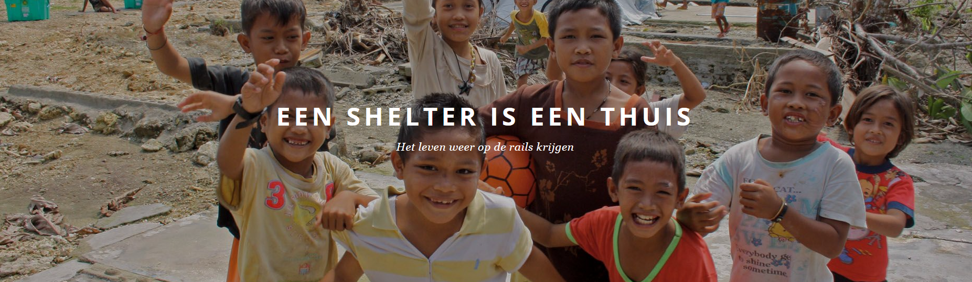
Shelter (onderdak) is meer dan een dak boven je hoofd. Het is een thuis. Het is de basis voor ieder mens, voor gezinnen, voor gemeenschappen.
Notes:
Als mensen in een crisissituatie terechtkomen, wordt alles wat normaal is weggevaagd. Een veilige eigen plek kan zorgen voor rust in de chaos. Het geeft mensen niet alleen de ruimte om te herstellen van fysieke en emotionele trauma’s, het geeft hen ook een mogelijkheid weer met beide voeten op de grond te komen.
We kunnen niet toveren. Als een natuurramp of een conflict mensen berooft van huis en haard, kan ShelterBox er niet voor zorgen dat alles wat verloren ging weer wordt hersteld. Maar dat betekent niet dat we met lege handen staan. We kunnen mensen voorzien van de hulpgoederen die hen in staat stellen zelf herstel te realiseren of weer een leven op te bouwen. Ook jij kunt daarbij helpen.
Jouw hulp zorgt voor onderdak. Onderdak dat gezinnen beschermt tegen brandende zon, bittere kou, gevaarlijke dieren, ziektes en nog veel meer. Onderdak, shelter, zorgt voor een plek waar gezinnen weer privacy en waardigheid hebben. Een plek waar ze zich veilig voelen en waar ze samen kunnen zijn.
We hebben jouw hulp hard nodig. Jouw hulp zorgt ervoor dat eenvoudige dingen als tenten en dekzeilen middelen worden waardoor mensen hun leven weer mee op de rails krijgen

Slide 6
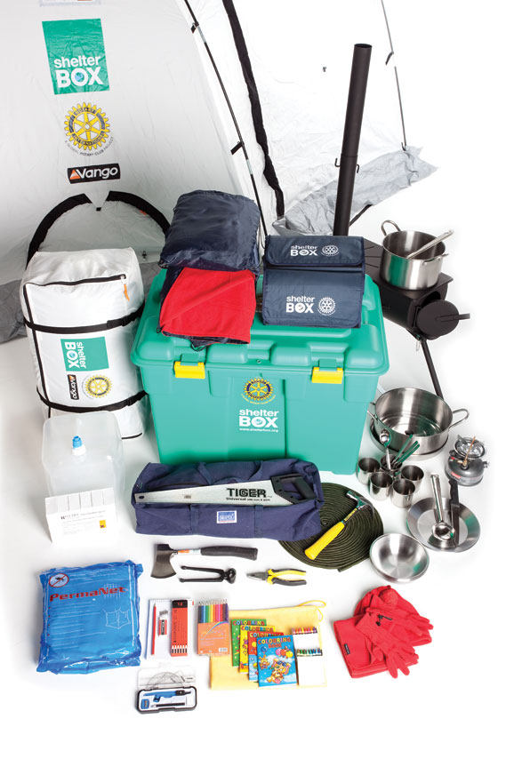
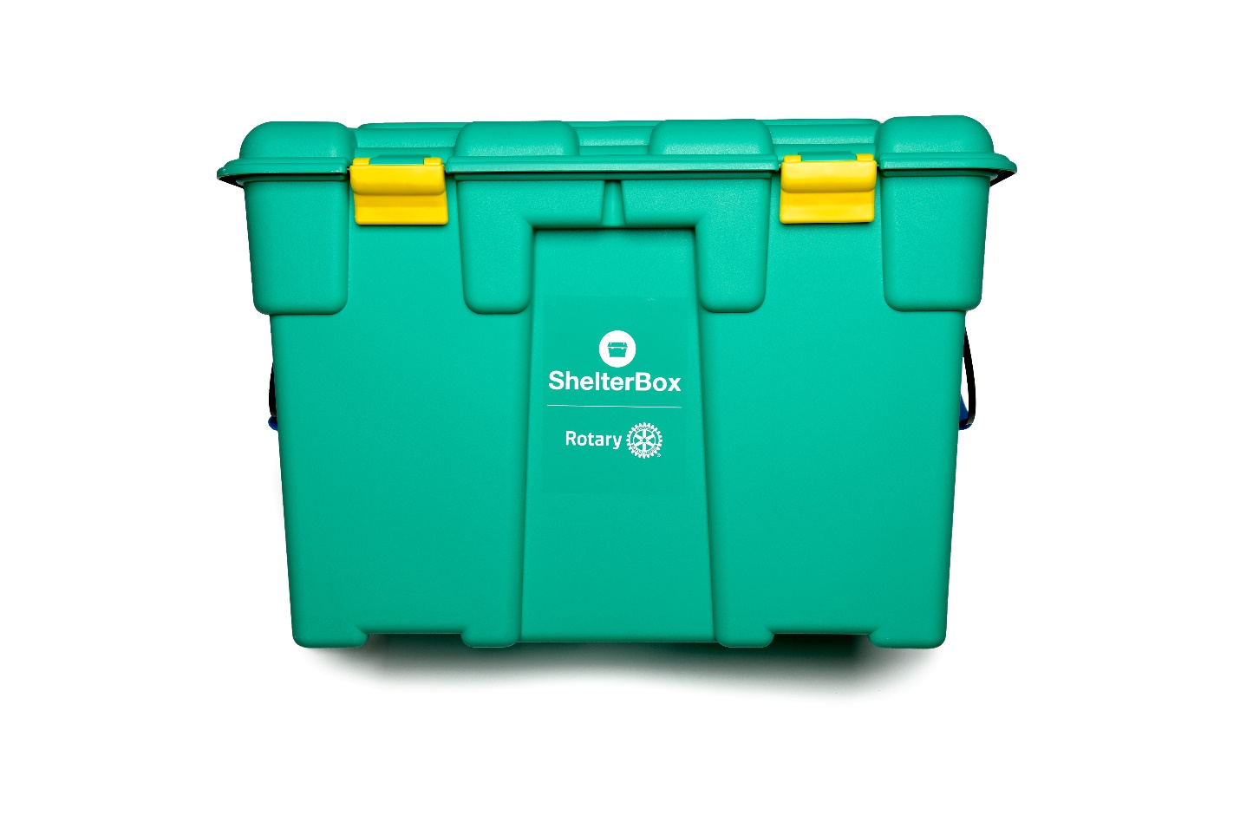
shelterbox
Notes:
De manier waarop we gezinnen helpen, varieert van ramp tot ramp, maar onze ShelterBox vormt de kern van onze organisatie.
Boordevol verschillende hulpmiddelen, afhankelijk van de behoeften van de families, vertegenwoordigt het onze praktische aanpak en symboliseert het de mogelijkheid die we bieden om de levens van onze begunstigden te transformeren.
Onze robuuste groene ShelterBox is een essentieel onderdeel van ons assortiment en niet alleen voor opslag. We hebben gezinnen ze zien gebruiken als werkbanken, kasten, stoelen en zelfs wiegjes!

Slide 7
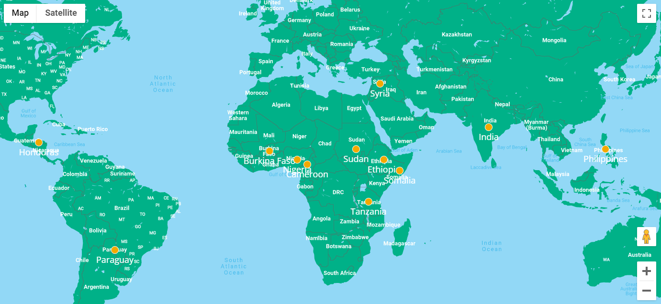
you’ve helped around 200.000 people

Slide 8
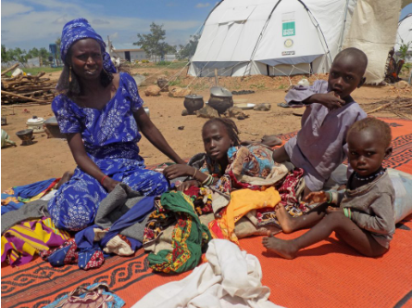
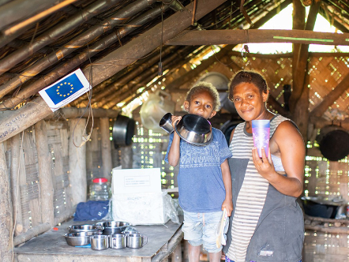
you’ve helped around 200.000 people
Je hielp huizen te bouwen
Je hielp gemeenschappen te bouwen
Notes:
When conflict, storms or floods force people to leave their homes, they will often leave their possessions behind. Many families will flee across borders with few belongings and no idea of what lies ahead.
That was the case for Fanne when Boko Haram attacked her village. She lost everything – she had no documents, no food, no money, no clothes
Rebuilding after disaster is rarely a solo affair – it takes a community to recover. When Cyclone Harold hit Vanuatu in April 2020, the village of Hotwota was severely affected. Shelley told us how the community worked together to rebuild:

Slide 9
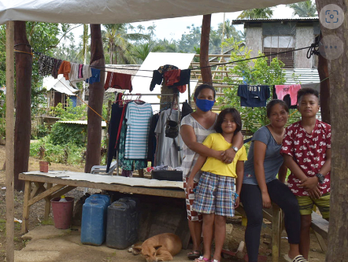
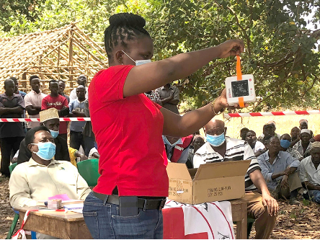
you’ve helped around 200.000 people
Je hielp mensen terug aan hun werk
Je hielp mensen vaardigheden
Notes:
A livelihood represents independence and agency, allowing families to make their own decisions about their futures.
“Thanks to the assistance we have received that somehow helped secure my family first, we’ve been able to start a small business again […] the solar light we use at night-time when we are selling barbeques.”
We have always been proud of the training that we offer alongside the provision of our aid.

Slide 10
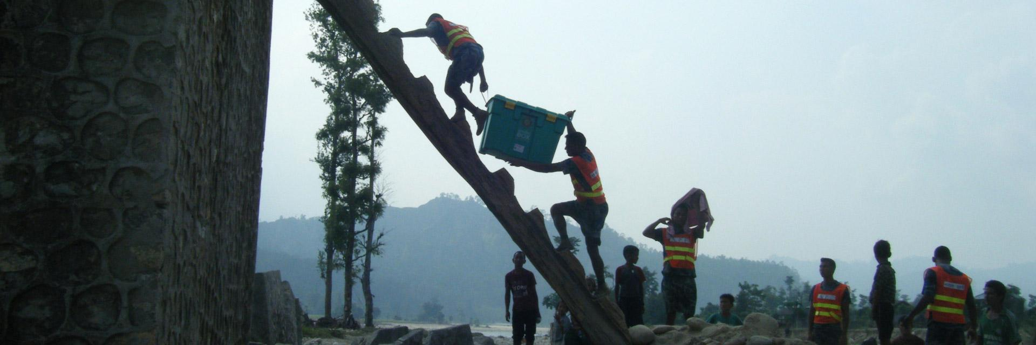
Bedankt om shelterbox te steunen

